Slide 1



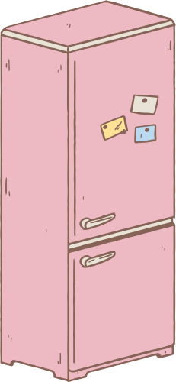


Bai 20: (Tiêt 5)
Viết đoạn văn tả đồ dùng trong gia đình

Slide 2

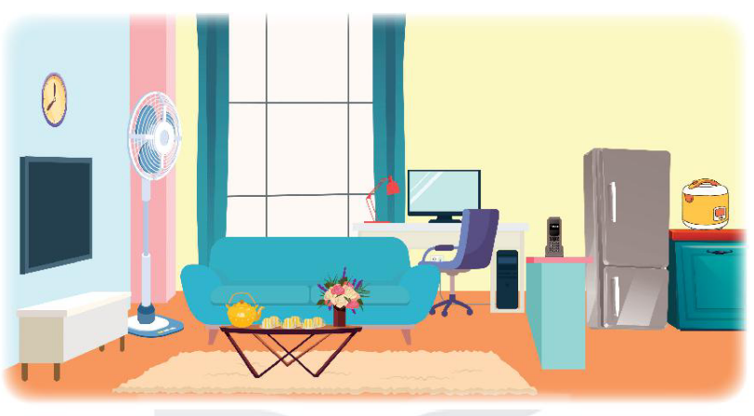

1.
Kể tên các đồ vật được vẽ trong tranh và nêu công dụng của chúng.

Slide 3




2 .Viết 4 – 5 câu tả đồ dùng trong gia đình em.
(1) Tên đồ dùng là gì?
Tả đồ dùng trong gia đình
(2) Nó có gì nổi bật về hình dạng, kích thước, màu sắc..?
(3) Nó được dùng để làm gì?
(4) Em có cảm nghĩ gì khi đồ dùng có trong nhà của mình?

Slide 4

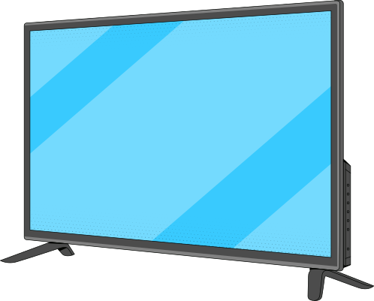

Tivi
Dạng hình chữ nhật kích thước 50 inch, có màu đen bóng, bên dưới có 2 đế đỡ , đi kèm với tivi là chiếc điều khiển nhỏ hình chữ nhật.
Xem phim hoặc những chương trình hay và bổ ích.
Em thích chiếc tivi đó/ Em thấy nó thật có ích/ Em sẽ thường xuyên vệ sinh giữ gìn nó thật cẩn thận...

Slide 5



Bài tham khảo:
Tết năm ngoái, nhà em vừa mua một chiếc ti vi. Bố em treo nó trên tường ngoài phòng khách. Chiếc ti vi 50 inch và có màu đen bóng. Kèm theo ti vi có một chiếc điều khiển hình chữ nhật. Cả nhà em thường quây quần bên nhau để xem phim hoặc các chương trình giải trí. Em rất vui vì nhà mình có một chiếc ti vi to như thế. Em sẽ thường xuyên vệ sinh để ti vi luôn bền và đẹp.

